Slide 1
Анализ
на
вълновите функции

Slide 2
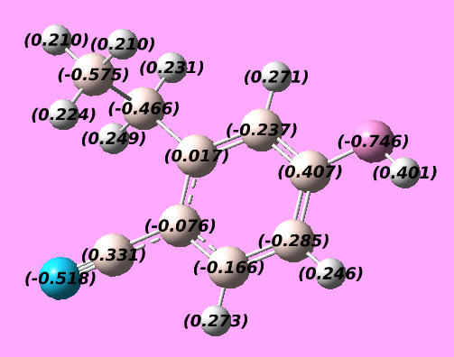
Атомни заряди
Мъликен-анализ
Льовдин-анализ
Мъликен-анализ се прави при всички квантово-химични изчисления – не се изискват специални входни данни.
RHF/3-21G

Slide 3
Данните ...
******************************************************
Population analysis using the SCF density.
******************************************************
Atomic charges with hydrogens summed into heavy atoms:
1
1 C 0.033405
2 C 0.017231
3 C -0.076491
4 C 0.107139
5 C -0.039531
6 C 0.406922
7 H 0.000000
8 H 0.000000
9 H 0.000000
10 C 0.330788
11 N -0.517701
12 O -0.344551
13 H 0.000000
14 C 0.014360
15 H 0.000000
16 H 0.000000
17 C 0.068429
18 H 0.000000
19 H 0.000000
20 H 0.000000
Sum of Mulliken charges= 0.00000
Mulliken atomic charges:
1
1 C -0.237348
2 C 0.017231
3 C -0.076491
4 C -0.166107
5 C -0.285034
6 C 0.406922
7 H 0.270753
8 H 0.273246
9 H 0.245503
10 C 0.330788
11 N -0.517701
12 O -0.745647
13 H 0.401096
14 C -0.465952
15 H 0.249044
16 H 0.231267
17 C -0.574937
18 H 0.209744
19 H 0.223644
20 H 0.209978
Sum of Mulliken charges= 0.00000

Slide 4
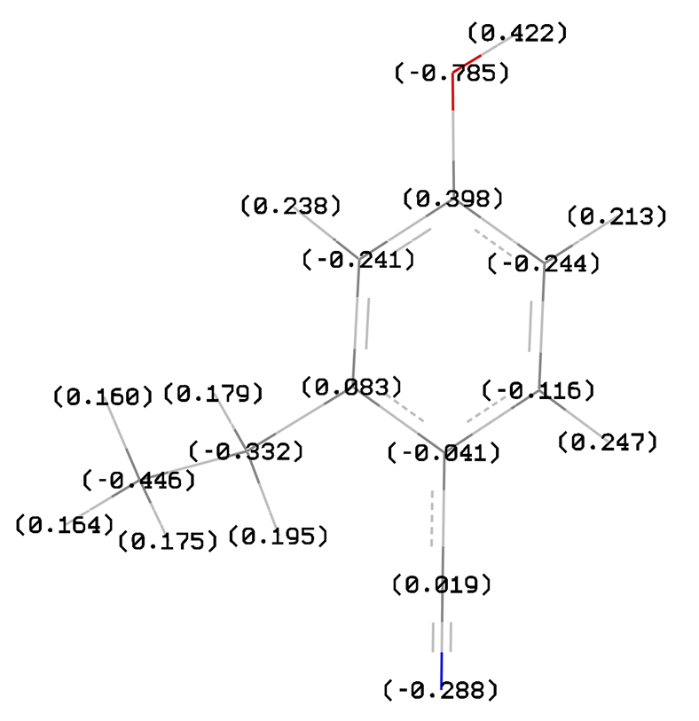
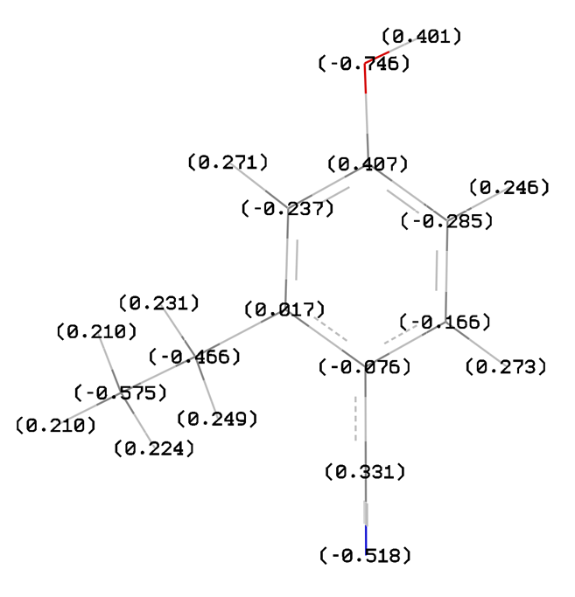
Атомни заряди
Мъликен- и Льовдин-зарядите
не са еднозначни!
Внимание !
RHF/3-21G
RHF/6-31G
Могат да се сравняват само заряди пресметнати с един и същ базис за подобни молекули!

Slide 5
Атомни заряди
Хиршфелд-анализ
Молекулната електронна плътност се разпределя по атоми според участието им в плътността на “прамолекулата”
⇔
⇔
Плътността за всеки атом се сумира по решетка от точки до някаква плътност ρ_{crit}
[1] F. L. Hirshfeld, Theoret. Chim. Acta (Berl.) 44, 129 (1977)

Slide 6
Резултатите
Получените заряди са с точност определена от тази на метода, дават аналитични мултиполни моменти и електростатичен потенциал и описват добре преразпределение на заряда при свързване на атомите

#RHF/6-31g Pop=Hirshfeld

There are a total of 157784 grid points.
ElSum from density= 77.9999076708
ElSum from atomic densities= 77.9996981731
Hirshfeld populations (CA, CB, DipXYZ):
1 2 3 4 5
1 C 3.006975 3.006975 0.118023 0.059649 0.010553
2 C 3.002662 3.002662 0.047319 0.345008 -0.061755
3 C 3.037992 3.037992 -0.299141 0.234424 -0.075300
.....................
Tot 38.999954 38.999954 0.478562 -0.236093 0.104460
Hirshfeld spin densities, charges and dipoles using IRadAn= 4:
1 2 3 4 5
1 C 0.000000 -0.013951 0.118023 0.059649 0.010553
2 C 0.000000 -0.005323 0.047319 0.345008 -0.061755
3 C 0.000000 -0.075983 -0.299141 0.234424 -0.075300
.....................
Tot 0.000000 0.000092 0.478562 -0.236093 0.104460
Dip from Atomic Chgs 1.196386 0.438621 0.067398
Total Dipole 1.674948 0.202527 0.171857
.....................
Hirshfeld charges with hydrogens summed into heavy atoms:
1 C -0.013951
2 C 0.052943
3 C -0.031990

Slide 7
Атомни заряди
Анализ на естествените орбитали
- едноелектронна матрица на плътността
- естествени орбитали (NАO)
λ - числа на запълване
Предимството – по-компактни ортонормирани орбитали
NBO анализът се базира на метод за оптимална трансформация на вълновата функция в локализирана форма, съответстваща на [“едноцентрови” ("lone pairs") и двуцентрови ("bonds")] Lewis представи. Вълновата функция пресметната с атомно-центрирани базиси се трансформира по следната схема на обработка:
input basis → NAO → NHO → NBO → NLMO → MO
Ортонормални свързващи орбитали с максимална електронна плътност
h_{A}, h_{B} - LCNAO
Генериране на Люисови диаграми и анализ на химическата реактивоспособност

Slide 8
Резултатите
Входни данни за NBO-анализ:

#RHF/6-31g Guess=Read Pop=(NBO,SaveNBOs)
Изходни данни от NBO-анализа:
********************Gaussian NBO Version 3.1********************
N A T U R A L A T O M I C O R B I T A L A N D
N A T U R A L B O N D O R B I T A L A N A L Y S I S
********************Gaussian NBO Version 3.1********************
Analyzing the SCF density
Summary of Natural Population Analysis:
Natural Population
Natural -----------------------------------------------
Atom No Charge Core Valence Rydberg Total
-----------------------------------------------------------------------
C 1 -0.30645 1.99889 4.29212 0.01543 6.30645
.....................
C 10 0.30969 1.99935 3.65153 0.03943 5.69031
N 11 -0.34992 1.99955 5.34261 0.00775 7.34992
O 12 -0.75604 1.99973 6.75072 0.00559 8.75604
H 13 0.50527 0.00000 0.49354 0.00119 0.49473
C 14 -0.47144 1.99925 4.46191 0.01028 6.47144
.....................
=================================================
* Total * 0.00000 21.99054 55.84045 0.16901 78.00000

Slide 9
Резултатите
Natural Bond Orbitals (Summary):
Principal Delocalizations
NBO Occupancy Energy (geminal,vicinal,remote)
====================================================================================
Molecular unit 1 (C9H9NO)
1. BD ( 1) C 1 - C 2 1.97156 -0.94593 97(g),101(v),95(g),107(v)
60(v),98(g),96(g),80(v)
48(v),112(v),49(v)
2. BD ( 2) C 1 - C 2 1.66814 -0.32792 105(v),100(v),114(v),112(v)
50(v),63(v)
3. BD ( 1) C 1 - C 6 1.97352 -0.95800 104(g),93(g),98(v),106(v)
45(v),111(v),96(g),56(v)
44(v),75(v),57(v),107(g)
4. BD ( 1) C 1 - H 7 1.97867 -0.71373
97(v),104(v),93(g),95(g)
44(v),107(v),60(v),61(v)
5. BD ( 1) C 2 - C 3 1.96664 -0.93825 99(g),108(v),101(g),93(g)
98(g),96(v),103(v),109(v)
68(v),80(v),52(v),41(v)
53(v),40(v),113(v),67(v)
......................
[2] A. E. Reed, L. A. Curtiss and F. Weinhold, Chem. Rev. 88, 899 (1988)

Slide 10
Резултатите
Natural Population
--------------------------------------------------------
Core 21.99054 ( 99.9570% of 22)
Valence 55.84045 ( 99.7151% of 56)
Natural Minimal Basis 77.83099 ( 99.7833% of 78)
Natural Rydberg Basis 0.16901 ( 0.2167% of 78)
--------------------------------------------------------
Atom No Natural Electron Configuration
-------------------------------------------------------------
C 1 [core]2S( 0.86)2p( 3.35)3p( 0.01)
C 2 [core]2S( 0.93)2p( 3.19)3p( 0.01)
C 3 [core]2S( 0.94)2p( 3.40)3p( 0.01)
C 4 [core]2S( 0.82)2p( 2.76)3p( 0.02)
C 5 [core]2S( 0.93)2p( 3.36)3p( 0.01)
C 6 [core]2S( 0.86)2p( 3.06)3p( 0.01)
H 7 1S( 0.74)
H 8 1S( 0.75)
H 9 1S( 0.74)
C 10 [core]2S( 1.02)2p( 3.44)3p( 0.01)
C 11 [core]2S( 1.09)2p( 3.57)3p( 0.01)
H 12 1S( 0.74)
H 13 1S( 0.75)
H 14 1S( 0.76)
H 15 1S( 0.76)
H 16 1S( 0.77)
C 17 [core]2S( 0.81)2p( 2.84)3S( 0.01)3p( 0.03)
N 18 [core]2S( 1.57)2p( 3.77)3S( 0.01)
O 19 [core]2S( 1.65)2p( 5.10)3p( 0.01)
H 20 1S( 0.49)
......................

Slide 11
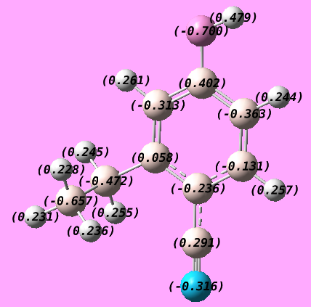
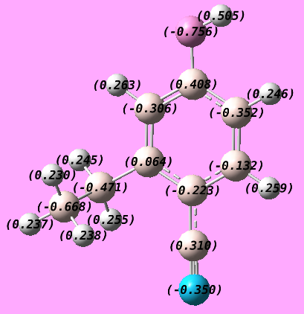
Резултатите
RHF/3-21G
RHF/6-31G
NBO-зарядите са почти инвариантни при промяна на базиса!

Slide 12
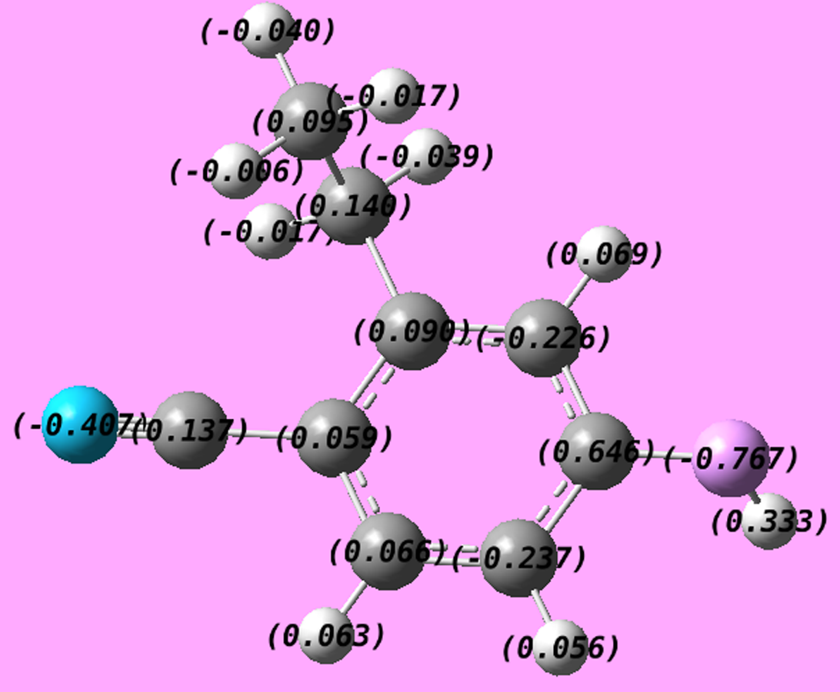
Атомни заряди
Generalized Atomic Polar Tensor (GAPT)

#RHF/6-31g FREQ

APT atomic charges:
1
1 C 0.059439
2 C 0.066006
3 C -0.237470
4 C 0.645987
5 C -0.226116
.....................
APT Atomic charges with hydrogens summed into heavy atoms:
1
1 C 0.059439
2 C 0.129087
3 C -0.181902
4 C 0.645987
5 C -0.156693
.....................
RHF/6-31G

Slide 13
Атомни заряди
Electrostatic Potential Derived (ESP)
Зарядите се пресмятат така, че да се напасне пресметнатият електростатичен потенциал. Точките се подбират на определено разстояние една от друга по ван дер Ваалсовата повърхност на молекулата. Подходът се използва в ММ.
Схеми за подбор на точките:
Merz-Singh-Kollman [2,3] 

#RHF/6-31g Pop=MK
MK ≡ ESP,MerzKollman
Merz-Kollman atomic radii used.
.....................
Atomic Center 20 is at 4.023305 0.050722 0.185575
1001 points will be used for fitting atomic charges
Fitting point charges to electrostatic potential
Charges from ESP fit, RMS= 0.00126 RRMS= 0.06850:
Charge= 0.00000 Dipole= 4.2421 0.5044 0.4233 Tot= 4.2929
1
1 C -0.287679
2 C 0.014408
3 C -0.514655
.....................

[3] B. H. Besler, K. M. Merz Jr., and P. A. Kollman, J. Comp. Chem. 11, 431 (1990)
[4] U. C. Singh and P. A. Kollman, J. Comp. Chem. 5, 129 (1984)

Slide 14
Атомни заряди
CHelp схема [4] 

#RHF/6-31g Pop=CHelp
Francl (CHELP) atomic radii used. Generate Potential Derived Charges using the Chirlian-Francl model. Fit using 5 shells.
.....................
Atomic Center 20 is at 4.023305 0.050722 0.185575
1265 points will be used for fitting atomic charges
Fitting point charges to eletrostatic potential
Charges from ESP fit, RMS= 0.00465 RRMS= 0.31157:
Charge= 0.00000 Dipole= 4.2467 0.4863 0.2783 Tot= 4.2835
1
1 C -0.336519
2 C 0.026152
3 C -0.464321
.....................

[5] L. E. Chirlian and M. M. Francl, J. Comp. Chem. 8, 894 (1987)
CHelpG схема [5] 

#RHF/6-31g Pop=CHelpG
Breneman (CHELPG) radii used.
Generate Potential Derived Charges using the Breneman model, NDens= 1.
Grid spacing= 0.300 Box extension= 2.800
NStep X,Y,Z= 43 38 28 Total possible points= 45752
Number of Points to Fit= 13357
.....................
1 C -0.259634
2 C 0.035705
3 C -0.435160
.....................

[6] C. M. Breneman and K. B. Wiberg, J. Comp. Chem. 11, 361 (1990)

Slide 15
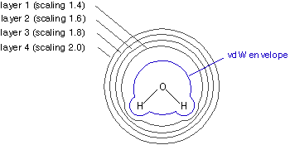
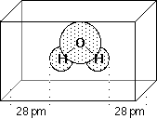
MK
CHELPG

Slide 16
Сравнение на схемите
Прилики:
и трите подхода минимизират разликата между КХ потенциал и класическия изчислен от атомните заряди
използват метода на Лагранж
едно основно ограничение (q_{tot}) с възможност за други (μ, Q)
Разлики:
атомни радиуси
подбор на точките в решетката – сферични обвивки скалирани като α×R_{VdW} (MK) или като α+R_{VdW} (CHELP); кубична решетка до 2.8 Å+R_{VdW} (CHELPG)
разстояние между точките – 1.0 Å (MK, CHELP), 0.3 Å (CHELPG)
ESP-зарядите зависят от избора на координатна система!

Slide 17
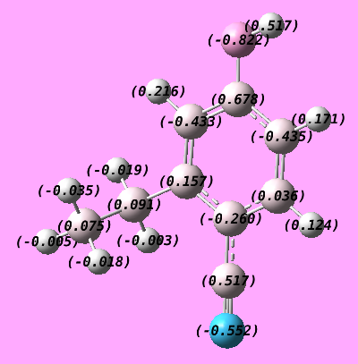
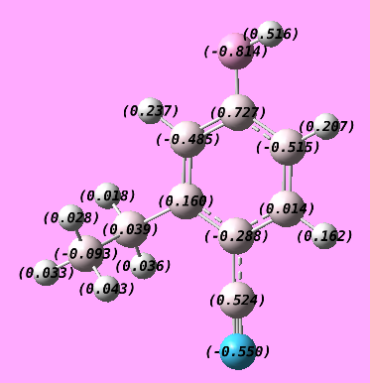
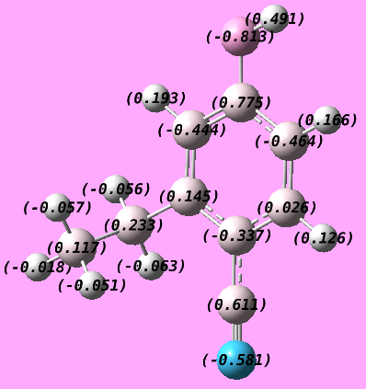
Сравнение на схемите
RHF/6-31G/CHelpG
RHF/6-31G/МК
RHF/6-31G/CHelp
ESP-зарядите сe различават значително от останалите подходи!

Slide 18
level of theory | MK | CHELPG | Mulliken
HF/STO-3G | -0.616 | -0.617 | -0.366
HF/3-21G | -0.873 | -0.873 | -0.728
HF/6-31G(d) | -0.807 | -0.807 | -0.866
HF/6-311+G(2d,1p) | -0.752 | -0.750 | -0.471
HF/cc-pVDZ | -0.746 | -0.747 | -0.305
HF/cc-pVTZ | -0.738 | -0.738 | -0.483
HF/cc-pVQZ | -0.732 | -0.731 | -0.526
Becke3LYP/cc-pVDZ | -0.694 | -0.694 | -0.255
Becke3LYP/cc-pVTZ | -0.700 | -0.700 | -0.432
Becke3LYP/cc-pVQZ | -0.695 | -0.693 | -0.487

Slide 19
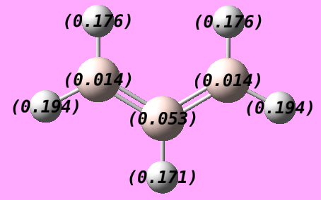
Атомни заряди
Atoms-in-Molecules (AIM)
Ω_{A} – обем заеман от атома А (дефинира се като пространството оградено от всички линии с нулева електронна плътност около даден атом
RHF/6-31G
Катион на алилов радикал
[7] R. F. W. Bader, Chem. Rev. 91, 893 (1991)
GAPT и AIM не зависят от вида на МО, а от свойство

Slide 20
Резултатите
Входни данни за AIM-анализ:

#RHF/6-31g Guess=Read AIM Geom=Check
Изходни данни от AIM-анализа:
*****************************************************************
Properties of atoms in molecules using the SCF density.
****************************************************************
I. ATTRACTORS
-------------------------------------------------------------------------------
Attr. Cartesian Coordinates Nucleus Density
X Y Z (Distance) Total Spin
-------------------------------------------------------------------------------
1 -1.003521 -1.586938 -0.119607 C (0.000005) 0.11819E+03 0.00000E+00
2 1.005189 -3.212660 0.376926 C (0.000000) 0.11834E+03 0.00000E+00
3 3.459949 -2.324798 0.436746 C (0.000000) 0.11829E+03 0.00000E+00
.....................
III. PROPERTIES OF ATTRACTORS
------------------------------------------------
Attr. Number of electrons Charge
total spin
------------------------------------------------
1 5.947389 0.000000 0.052611
2 0.828998 0.000000 0.171002
3 5.985715 0.000000 0.014285
.....................
Total 22.007398 0.000000 0.992602

Slide 21
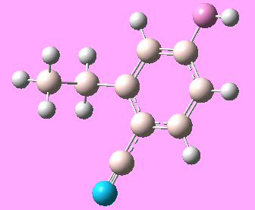
Проблемите
При спрегнати системи или близколежащи центрове не могат да се определят отделните атоми!
WARNING: RMS ERROR HAS INCREASED
WARNING: RMS ERROR HAS INCREASED
WARNING: RMS ERROR HAS INCREASED
NEWTON STEP FAILED FOR SURFACE SHEET 6
Error termination via Lnk1e in e:\G03W\l609.exe at Wed Apr 05 14:34:32 2000.

Slide 22
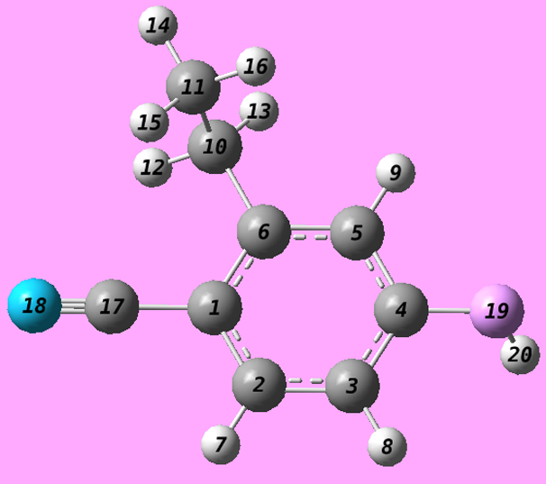
Сравнението
RHF/6-31G

Slide 23
Анализ на заселеността
Понякога се налага анализ и на собствените вектори (коефициентите) , а не само на собствените стойности (енергиите).
Варианти за анализ на заселеността (population analysis):

#RHF/6-31g Pop=None
Не се извършва анализ 

Няма специално съобщение. Изходният файл завършва след отпечатване на общата енергия.
Job cpu time: 0 days 0 hours 0 minutes 15.0 seconds.

#RHF/6-31g Pop=Minimal
По подразбиране (без ZINDO)
Извършва се минимален анализ 

*****************************************************************
Population analysis using the SCF density.
*****************************************************************
Отпечатват се симетрията и енергията на МО, атомните заселености, атомните и груповите заряди по Мъликен, диполният, квадруполният, октуполният и хексадекаполните моменти.
Job cpu time: 0 days 0 hours 0 minutes 17.0 seconds.

Slide 24
Анализ на заселеността
Извършва се анализ на граничните молекулни орбитали


#RHF/6-31g Pop=Regular

Molecular Orbital Coefficients
35 36 37 38 39
(A)--O (A)--O (A)--O (A)--O (A)--O
EIGENVALUES -- -0.49706 -0.46707 -0.46580 -0.36033 -0.33498
1 1 C 1S -0.01429 0.00052 0.00174 -0.00008 0.00026
2 2S 0.03079 -0.00174 -0.00221 0.00032 -0.00136
3 2PX -0.00393 -0.01540 0.04661 0.00063 -0.02899
.....................
Full Mulliken population analysis:
1 2 3 4 5
1 1 C 1S 2.06062
2 2S -0.02273 0.31772
3 2PX 0.00000 0.00000 0.36379
4 2PY 0.00000 0.00000 0.00000 0.41388
.....................
Gross orbital populations:
1
1 1 C 1S 1.99760
2 2S 0.68860
3 2PX 0.68694
.....................
Traceless Quadrupole moment (field-independent basis, Debye-Ang):
Job cpu time: 0 days 0 hours 0 minutes 17.0 seconds. (251 KB за 117 базисни ф-ии)
Job cpu time: 0 days 0 hours 0 minutes 17.0 seconds. (440 KB за 117 базисни ф-ии)
Извършва се анализ на всички молекулни орбитали


#RHF/6-31g Pop=Full

Отпечатва се горната информация за всички МО!

Slide 25
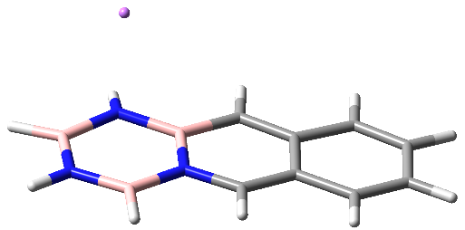
Анализ на заселеността
Извършва се допълнителен анализ на 2N гранични MO


#RHF/6-31g Pop(Orbitals=4)

Atomic contributions to Alpha molecular orbitals:
Alpha occ 36 OE=-0.467 is N18-p=0.28 C17-p=0.22 O19-p=0.11 C3-p=0.11
Alpha occ 37 OE=-0.466 is N18-p=0.39 C17-p=0.33
Alpha occ 38 OE=-0.360 is C5-p=0.31 C6-p=0.21 C3-p=0.21 C2-p=0.21
Alpha occ 39 OE=-0.335 is C1-p=0.30 C4-p=0.19 C3-p=0.12 N18-p=0.11
Alpha vir 40 OE=0.099 is C4-p=0.26 C1-p=0.19 C2-p=0.16 N18-p=0.13 C6-p=0.10
Alpha vir 41 OE=0.119 is C6-p=0.26 C2-p=0.24 C3-p=0.23 C5-p=0.21
Alpha vir 42 OE=0.202 is H20-s=0.70 H8-s=0.17
Alpha vir 43 OE=0.212 is C17-p=0.32 N18-p=0.31 H20-s=0.16
Може да се напаснат максимално неограничените α и β MO

#UHF/6-31g Pop=Orbital
Guess=(Read,Only,BiOrthogonalize)


Docc. orb 47 abOv=0.904 is C11-p=0.30 C9-p=0.18 C7-p=0.16
Fr1=1.00
Asing orb 48 abOv=0.636 is C7-p=0.37 C11-p=0.23 C13-p=0.16
Fr1=0.99
Asing orb 49 abOv=1.000 is Li25-s=0.82 Li25-p=0.17
Fr2=0.99
Dvirt orb 50 abOv=1.000 is C9-p=0.57 N1-p=0.34 C11-s=0.10
Fr1=1.00
Bsing orb 48 abOv=0.636 is C10-p=0.41 C14-p=0.24 C12-p=0.17
Fr1=1.00

Ако има информация за фрагменти, анализът на заселването се извършва и по фрагменти!

Slide 26
Електронна плътност
По подразбиране анализ на заселването се прави с текущата плътност – пресметната последно.
Има и алтернативи ...
Анализира се SCF плътността - HF, DFT или CAS


#RMP2/6-31g Density=SCF

Population analysis using the RHF density.
Задава се конкретна плътност


#CIS/6-31g Density=CI(MP2,QCI,CC)

Population analysis using the CI density.
Прочита се плътността от предишно изчисление


%Chk=density_analysis
#RHF/6-31g Density=Checkpoint

Warning! Basis set taken from checkpoint file.
.....................
Using densities on the checkpoint file.

Slide 27
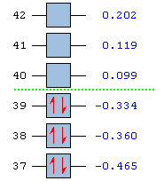
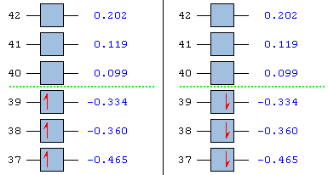
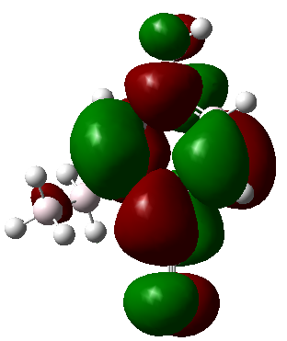
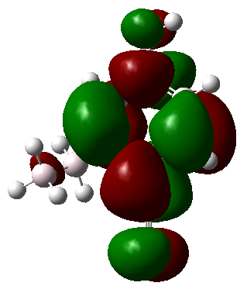
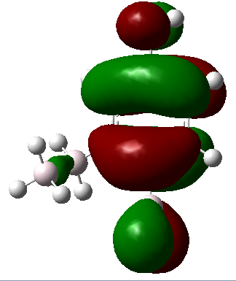
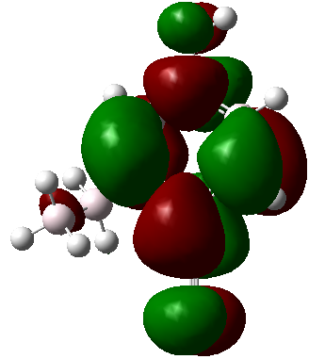
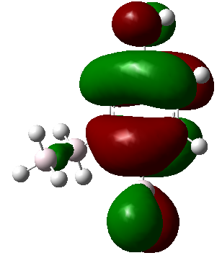
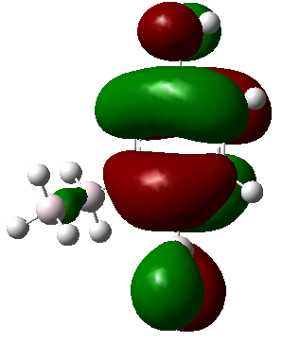
Видове молекулни орбитали
По подразбиране се отпечатват каноничните МО.
RHF/6-31G
UHF/6-31G
LUMO_{α}
LUMO_{β}
HOMO
LUMO
HOMO_{α}
HOMO_{β}
Всички молекулни орбитали са визуализирани при контур 0.02.

Slide 28
Видове молекулни орбитали
Понякога естествените МО дават по-важна информация

%chk=whocus13
#RHF/6-31g Pop=NO Guess=Read Geom=Check

Естествените орбитали не се запазват автоматично в chk файла! Необходима е втора стъпка на пресмятането.

--Link1--
%chk=whocus13
#RHF/6-31G Guess=(Read,Save,Only,NaturalOrbitals)
#IOP(4/5=8,4/38=-1) Geom=AllCheck

Natural Orbital Coefficients
1 2 3 4 5
EIGENVALUES -- 2.00000 2.00000 2.00000 2.00000 2.00000
1 1 C 1S -0.37884 -0.42050 0.30584 0.25868 0.25458
.....................
DENSITY MATRIX.
1 2 3 4 5
1 1 C 1S 2.06062
2 2S -0.10377 0.31772
3 2PX -0.01446 0.02916 0.36379
.....................

Slide 29
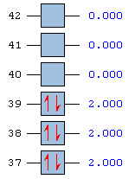
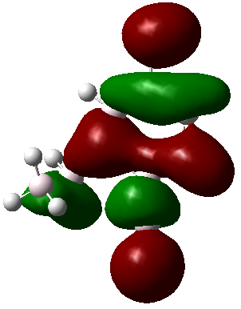
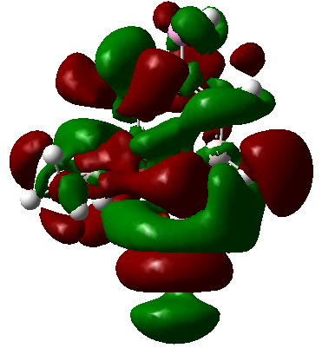
Естествени молекулни орбитали
RHF/6-31G
HOMO
LUMO

Slide 30
Самостоятелна работа
Направете упражнения 8.4, 8.5, 8.6 и сравнете получените атомни заряди.
Направете упражнение 6.1. Коментирайте визуализираните МО.
Пресметнете Mulliken, GAPT, Hirshfeld, ESP, AIM и NBO атомни заряди на молекулата (оптимизирана геометрия) с RHF/6-31G* и DFT/6-31G*. Сравнете ги.
Изчислете AIM и NBO порядъци на връзки в молекулата и ги сравнете.
Генерирайте естествените МО за молекулата и йон-радикала и сравнете граничните МО.

